Slide 1

Теоретические основы химической технологии топлива и углеродных материалов (ТО ХТТ и УМ)
Преподаватели:
доцент кафедры ХТТ и ХК, к.т.н. Попок Е.В. – лектор;
ассистент кафедры ХТТ и ХК – Дучко М.А.

Slide 2
ТО ХТТ и УМ – учебный план
Всего 192 часов;
Аудиторных занятий 96 часов;
Самостоятельное изучение 96 часов;
Аудиторные занятия:
Лекций – 48 часов;
Лабораторные работы - 48 часа;
Контроль – экзамен.

Slide 3
Литература
В.П. Тронов. Промысловая подготовка нефти и газа. Изд. «ФЭН», Казань. 2000 г.
Г.С. Лутошкин. Сбор и подготовка нефти, газа и воды. М.:Недра. 1977 г.
Н. М. Байков, Г. H. Позднышев, Р. И.Мансуров Сбор и промысловая подготовка нефти, газа и воды. М.: Недра, 1981 г.
А. В. Кравцов, Н.В. Ушева, Е.В. Бешагина, О.Е. Мойзес, Е.А. Кузьменко, А.А. Гавриков Технологические основы и моделирование процессов промысловой подготовки нефти и газа: учебное пособие. Томск: Изд-во Томского политехнического университета, 2012.
Р.И. Вахирев, Б.А. Никитин, Д.А. Мирзоев. Обустройство и освоение морских нефтегазовых месторождений. М.: Издательство Академии горных наук, 1999.
А.А. Ишмурзин, Р.А. Храмов Процессы и оборудование системы сбора и подготовки нефти, газа и воды: Учебное пособие. Уфа: Изд. УГНТУ, 2003.
В.В. Андреев, К.Р. Уразаков, В.У. Далимов. Справочник по добыче нефти. 2000.

Slide 4
Литература
  Ахметов С.А. Технология глубокой переработки нефти. Учебное пособие для вузов.– Уфа: Гилем, 2002. – 672 с.
  Камнева А.И., Платонов В.В. Теоретические основы химической технологии горючих ископаемых. – М.: Химия, 1999. – 288 с.
  Валявин, Г.Г.; Суюнов, С.А.; Ахметов, С.А.; Валявин, К.Г. Современные перспективные термолитические процессы переработки сырья.– СПб: Недра, 2010 – 224 с.
  Ахметов С. А. Ишмияров, М.Х., Кауфман А.А. Технология переработки нефти, газа и твердых горючих ископаемых. – СПб: Недра, 2009–827 с.
  Мановян А.К. Технология первичной переработки нефти и газа, М., изд. «Химия», 2001 г. – 568 с.

Slide 5
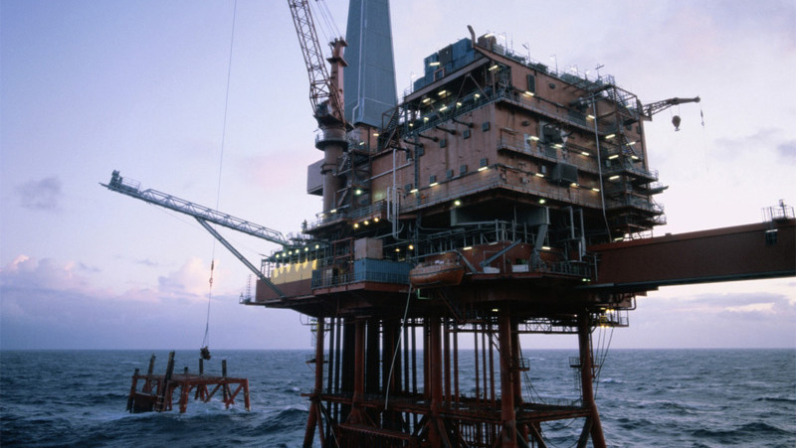
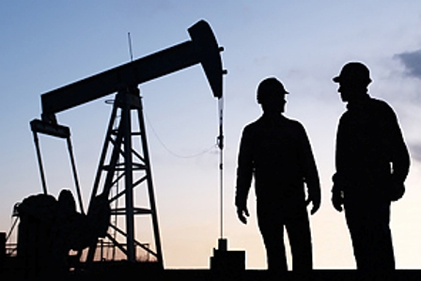
Введение
Продукция скважин на нефтяных промыслах, газовых и газоконденсатных месторождениях представляют собой многофазную многокомпонентную смесь. Природный газ, газовый конденсат и нефть поступающие из скважин, содержат большое количество различных примесей, которые препятствуют их дальнейшей транспортировке и переработке.

Slide 6
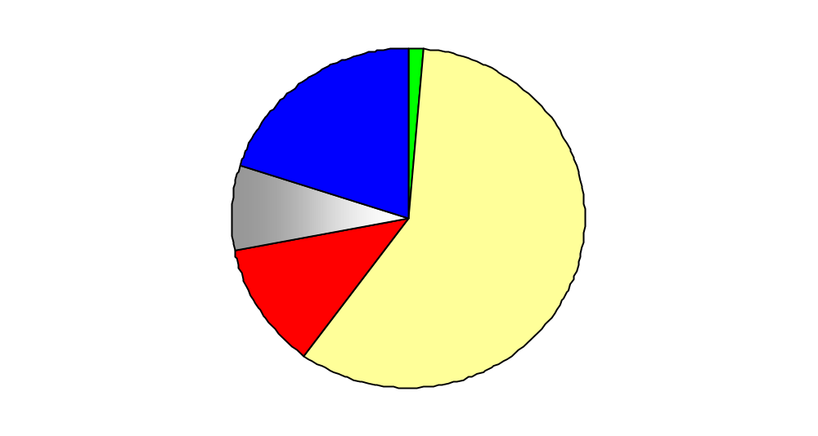
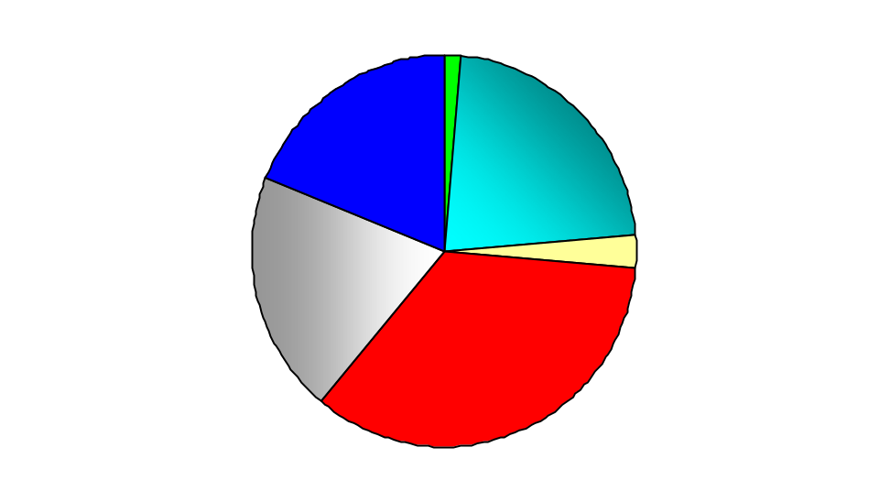
Запасы и потребление нефти
Запасы нефти
Потребление нефти
Тихоокеанский регион, Южная Америка, Африка, Западная Европа
Тихоокеанский регион, Япония, Америка, Африка
Башкортостан
Башкортостан
0,3
0,2
20
19
22
Западная Европа
Восточная Европа, включая Россию
8
4,3
Ближний Восток
Ближний Восток
59,7
20
12
Восточная Европа, включая Россию
Северная Америка
34,5
Северная Америка

Slide 7
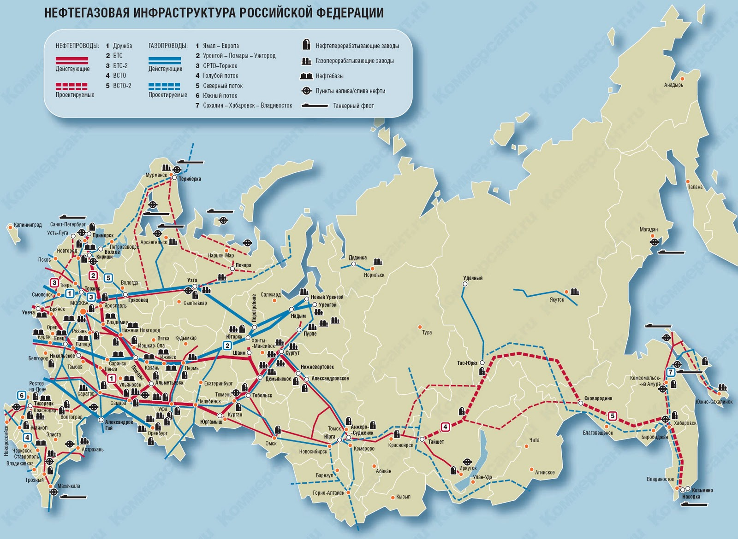

Slide 8
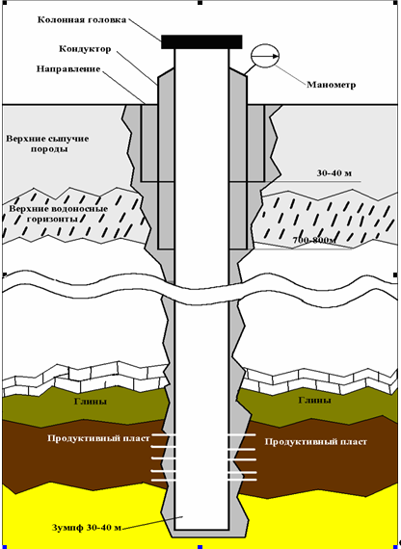
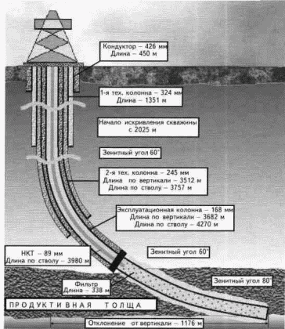
Добыча нефти

Slide 9
Характеристика нефти
Нефть – это смесь у/в различного состава или, это раствор газообразных и твердых веществ в жидкости ( с физической точки зрения). С учетом ассоциативных сил взаимодействия групп веществ – нефть рассматривают как нефтяную дисперсную систему (НДС)
Групповой химический состав нефти: парафины, нафтены, ароматика, смолистоасфальтеновые вещества (САВ).
Элементный состав нефти:
углерод 83-87%,
водород 12-14%,
сера 1-2%, кислород, азот,
почти нет минеральных примесей

Slide 10
Требования к товарной нефти
Согласно ГОСТ 51858 «Нефть. Общие технические условия» к нефти предъявляются следующие требования:
Наименование показателя | Норма для нефти группы
 | 1 | 2 | 3
Массовая доля воды, %, не более | 0,5 | 0,5 | 1,0
Массовая концентрация хлористых солей, мг/дм³, не более | 100 | 300 | 900
Массовая доля механических примесей, %, не более | 0,05
Давление насыщенных паров, кПа (мм рт.ст.), не более | 66,7 (500)
Массовая доля органических хлоридов во фракции, выкипающей до температуры 204 °С, млн (ppm), не более | 10 | 10 | 10
Для нефти поставляемой на экспорт дополнительно определяется и нормируется фракционный состав и содержание парафина

Slide 11
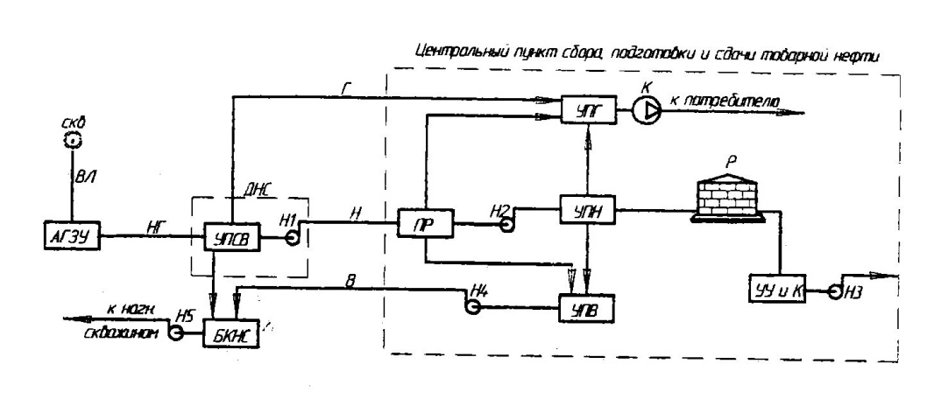
Герметизированная система сбора и подготовки нефти, газа и воды.
АГЗУ – автоматическая групповая замерная установка; УПСВ – установка предварительного сброса воды; БКНС – блочная кустовая насосная станция; ПР – предварительное разделение; УПГ – установка подготовки газа; УПН – установка подготовки нефти; УПВ – установка подготовки воды; УУ и К – узел учета и контроля

Slide 12
Подготовка нефти.
В настоящее время в промышленности для обезвоживания и обессоливания нефти применяются следующие процессы:
Сепарация;
Отстаивание;
Разделение под действием электрического поля;
Разделение с применением химических реагентов (диэмульгаторов);
Разделение в поле центробежных сил.
Все эти процессы могут проводиться при нормальной или повышенной температуре

Slide 13
Сепарация нефти
Сепарация газа от нефти – процесс отделения легких углеводородов и сопутствующих газов, происходит при снижении давления и повышении температуры, а так же вследствие молекулярной диффузии, содержащихся в нефти веществ в пространстве с их меньшей концентрацией над нефтью.
Сепарация нефти происходит на всем её пути движения:
при подъеме нефти в скважине
в трубопроводах
в сепараторах
в резервуарах
Вывод отсепарированного газа осуществляется в газосепараторах, сырьевых резервуарах, технологических резервуарах.
Каждый пункт отвода отсепарированного газа называется ступенью сепарации.

Slide 14
Классификация сепараторов
Горизонтальные
Вертикальные
Цилиндрические
Сферические
По расположению
По форме корпуса
Входные
Двухфазные
Промежуточные
По месту в технологической схеме
По количеству сепарационных фаз
Сепараторы
Концевые
Трехфазные
По основной сепарирующей силе
Гравитационные
Инерционные
Сетчатые
По типу сепарационного устройства
Струйные
Насадочные
Центробежные
Однопатрубковые
Жалюзийные
Насыпные
По конструкции насадки
По количеству патрубков
Многопатрубковые
Notes:
Тут подробный рассказ по типы сепараторов и почему именно такая классификация применяется

Slide 15
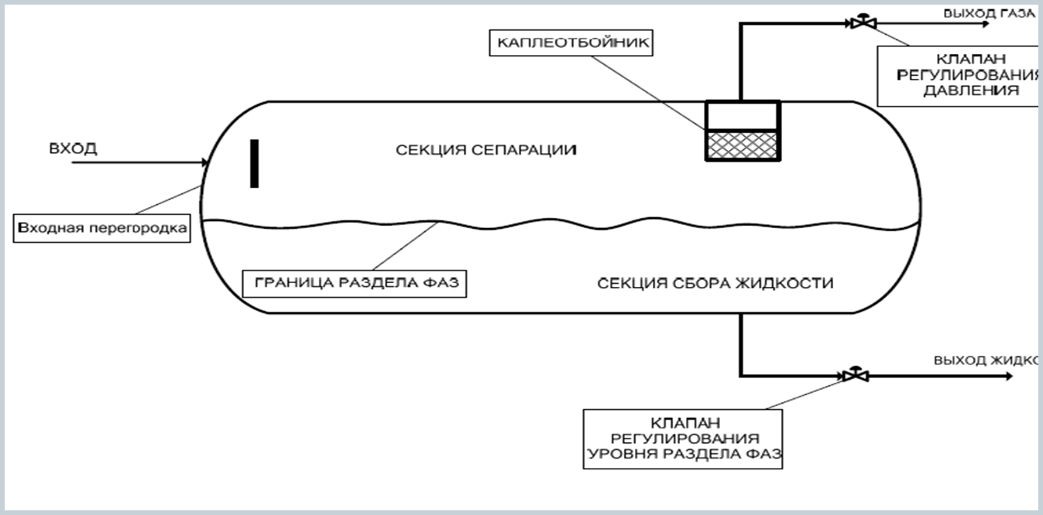
Двухфазные сепараторы
Схема устройства двухфазного сепаратора

Slide 16
Двухфазные сепараторы
Схема устройства двухфазного сепаратора

Slide 17
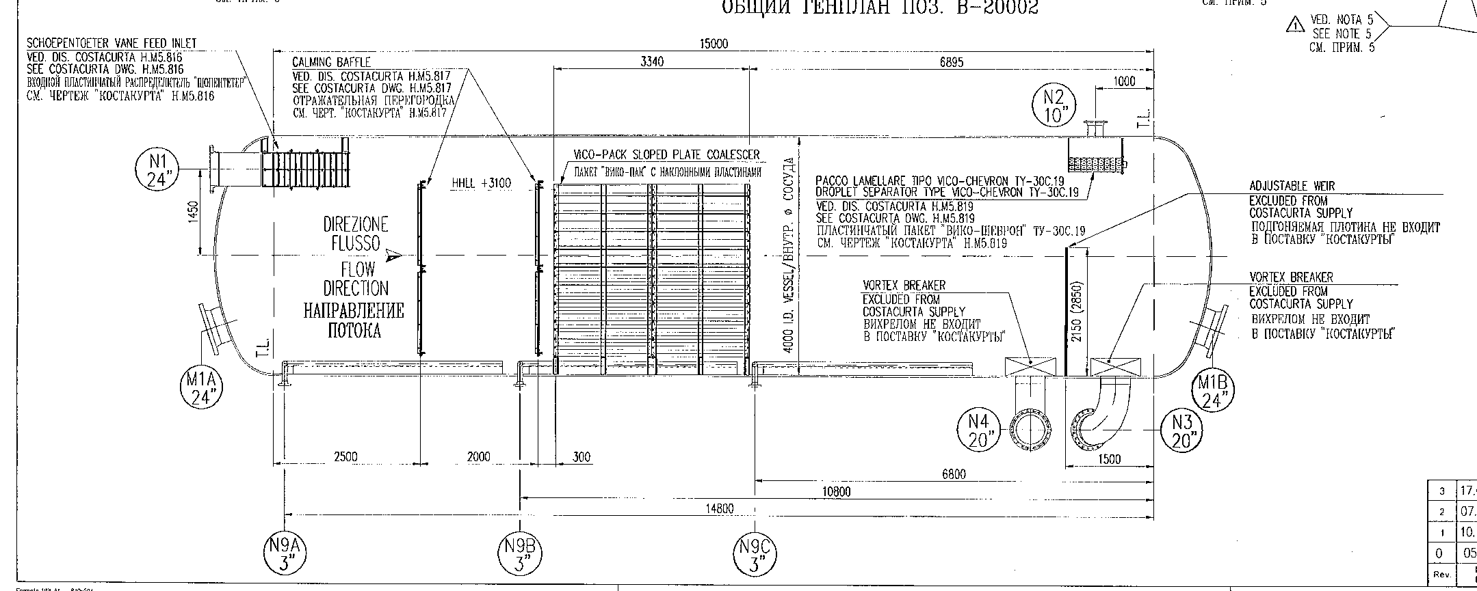
Конструкция горизонтального сепаратора

Slide 18
Основные секции сепаратора
Основные секции сепаратора
Основная
Каплеулови-тельная
Осадительная
Сбора жидкости

Slide 19
Основные секции сепаратора
Основная сепарационная секция служит для основного разделения продукции скважины на газ и жидкость. Ввод сырья в секцию осуществляется тангенциально или нормально, но с применением специальных конструкций газоотбойника (дефлектора). Секция ввода газожидкостных смесей обеспечивает максимальное отделение крупнодисперсной фазы, особенно при высоком начальном содержании жидкой фазы, а также равномерный ввод газожидкостной смеси в аппарат, в том числе в секцию окончательной очистки газа от капель жидкости.

Slide 20
Основные секции сепаратора
Осадительная секция. В ней происходит дополнительное выделение пузырьков газа, содержащихся в нефти в состоянии окклюзии, т.е. поглощенные ею или не успевшие из нее выделится. В осадительной секции происходит выделение газа из нефти, которое усиливается, если нефть будет стекать по одной или нескольким наклонно расположенным плоскостям, называемым дефлекторами, и плавно без брызг сливаться в слой, расположенный в нижней части сепаратора.

Slide 21
Основные секции сепаратора
Секция сбора жидкости служит для сбора жидкости, из которой почти полностью выделился газ при давлении и температуре, поддерживаемых в сепараторе. Однако некоторое количество окклюдированного газа в ней еще имеется. Эта секция может быть разделена на две: первая – верхняя предназначена для нефти, нижняя – для воды, обе имеют самостоятельные выводы из сепаратора.

Slide 22
Основные секции сепаратора
Влагоуловительная секция расположена в верхней части сепаратора. Ее назначение улавливать частицы жидкости, увлекаемые потоком газа. Конструктивно может быть различной, и работа её может основываться на одном или нескольких принципах, например:
- столкновение потока газа с различного рода препятствиями: прилипание капель жидкости, силы адгезии;
- изменение направления потока: силы инерции;
- изменение скорости потока;
- использование центробежной силы;
- использование коалесцирующей набивки (металлические сетки) для слияния мелких капель жидкости в более крупные.

Slide 23
Основные классы сепараторов
По конструкции сепараторы можно условно разделить на два основных класса: гравитационные и инерционные.
В гравитационных сепараторах, представляющих собой большие горизонтальные или вертикальные емкости, разделение фаз происходит за счет силы тяжести. Поскольку размеры капель, попадающих в сепаратор из подводящего трубопровода, малы, то для их эффективного удаления из потока только за счет силы тяжести требуется длительное время и, как следствие этого, сепараторы имеют большие размеры.
В инерционных сепараторах разделение фаз происходит за счет сил инерции при обтекании газожидкостной смесью различных препятствий – насадок различной конструкции, при закручивании потока в центробежных патрубках – циклонах.

Slide 24
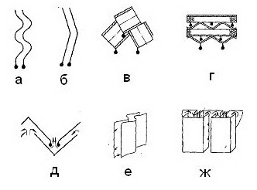
Насадки инерционных сепараторов
а, б, е – жалюзийные насадки; в – кольца Рашига;
г – сетчатые насадки; д, ж – уголковые насадки

Slide 25
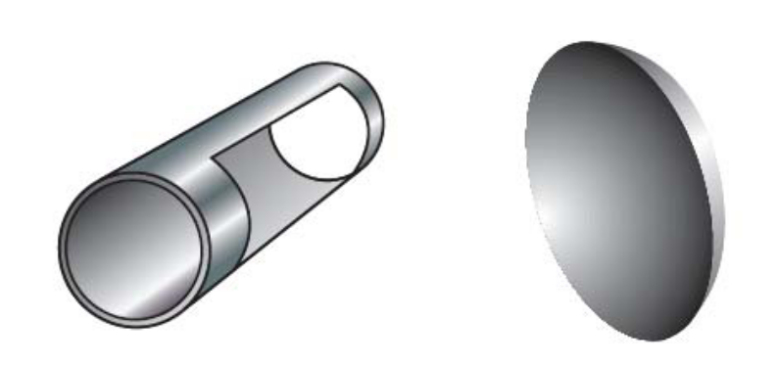
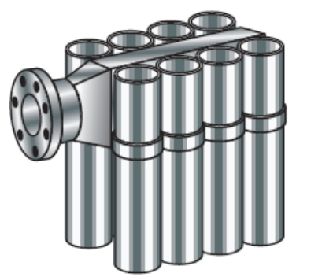
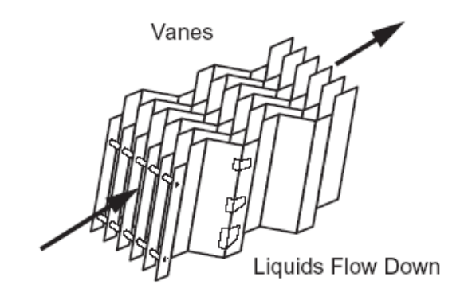
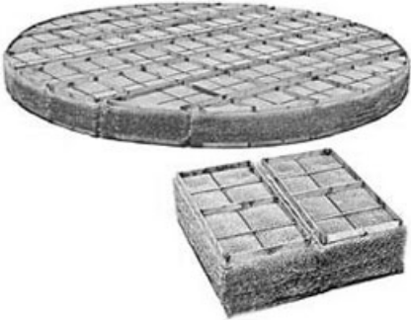
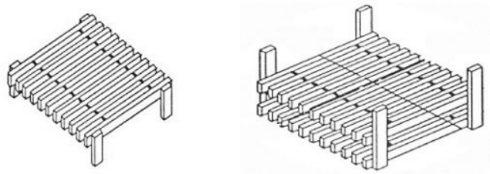
Внутрикорпусные устройства сепараторов
Входная перегородка
Центробежное входное устройство
Лопастной каплеотбойник
Сетчатый каплеотбойник
Антизавихрители

Slide 26
Внутрикорпусные устройства сепараторов
Эффективность работы отбойных насадок зависит от нескольких факторов, основными из которых являются:
допустимая скорость набегания газа,
определенное количество жидкости, поступающей с газом,
равномерная загрузка насадки по площади ее поперечного сечения.
В конструкциях сепараторов должны предусматриваться элементы, предотвращающие образование пены и гасящие ее, а также снижающие вредное влияние пульсации газожидкостного потока на сепарацию жидкости и газа.

Slide 27
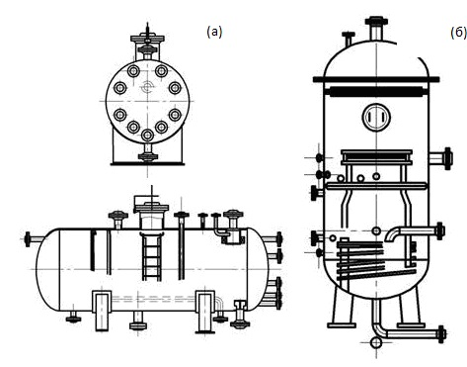
Конструкции сепараторов
Горизонтальный (а) и вертикальный (б)сепараторы

Slide 28
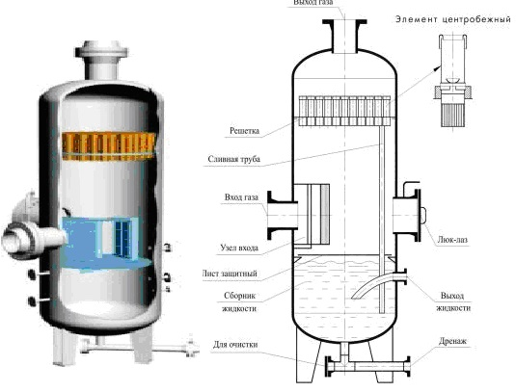
Конструкции сепараторов
Газосепаратор с центробежными элементами

Slide 29
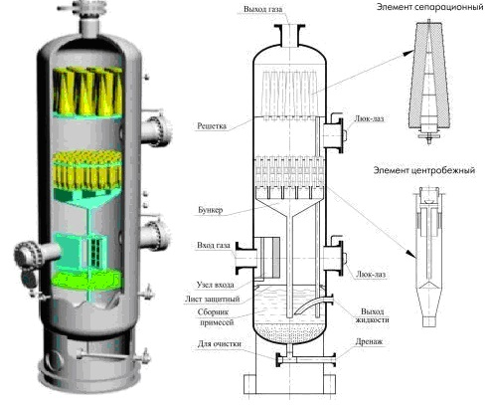
Конструкции сепараторов
Газосепаратор тонкой очистки газов

Slide 30
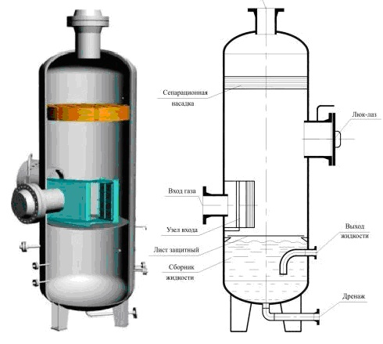
Конструкции сепараторов
Газосепаратор сетчатый

Slide 31

Материальный баланс
Сепарация по своей физической сущности является сочетанием физических и массообменных процессов, протекающих между газовой и жидкой фазами, содержащими большое количество компонентов, т.е. является сложным многокомпонентным процессом.
Qсырья = Qнефти + Qводы + Qгаза
Рассчитаем Qводы из отношения:
где w – начальная обводненность нефти, % масс.

Slide 32
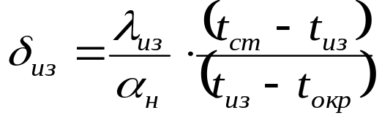
Тепловой расчет
Целью теплового расчета является определение толщины тепловой изоляции.
где
δиз – толщина тепловой изоляции;
λиз – коэффициент теплопроводности материала изоляции;
αн – коэффициент теплоотдачи в окружающую среду (воздух);
tст ,tокр , tиз – соответственно температуры наружной стенки аппарата, окружающей среды и наружной поверхности теплоизоляционного слоя.
Коэффициент теплоотдачи можно рассчитать по приближенному уравнению: α_{н} =9,74+0,07∙Δt = 9,74+0,07∙10=11,14 Вт/м2∙К,
где Δt= t_{из} – t_{окр}, С.
Затем выбирают изоляционный материал.

Slide 33
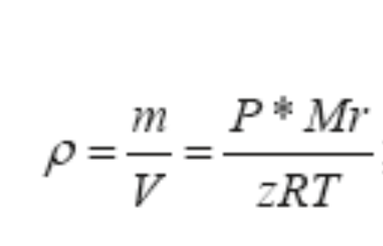

Аппаратурный расчет
Основной целью технологического расчета является определение диаметра и высоты сепаратора.
Например:Qнефти перевести из м3/сут в м3/сек.
Для того чтобы рассчитать расход газа в условиях сепарации, необходимо учесть сжимаемость газа. С помощью уравнения состояния идеального газа рассчитаем плотности газа при стандартных условиях и в условиях сепарации.
где ρ - плотность, кг/м3; P – давление в сепараторе, Па;Mr – молекулярная масса, г/моль;
R – универсальная газовая постоянная, Дж/моль·К; T – температура в сепараторе, K;z – коэффициент (фактор) сжимаемости газа.

Slide 34
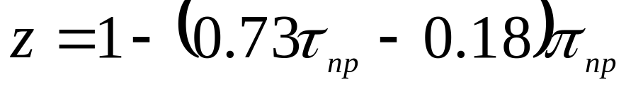
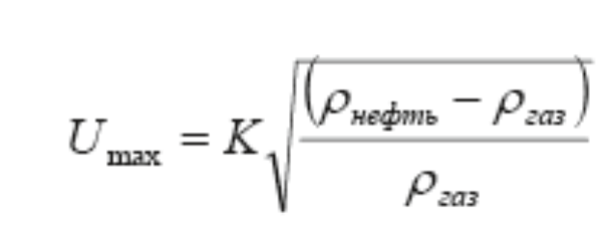
Для того чтобы вычислить плотность газа в условиях сепарации рассчитываем z для каждого компонента смеси газа.
Фактор сжимаемости является функцией приведенных параметров:
где τ,π- приведенные температура и давление, соответственно.
Для того, чтобы вычислить расход газа в условиях сепарации необходимо расход газа при стандартных условиях умножить на плотность газа при стандартных условиях и поделить на плотность газа в условиях сепарации.

Slide 35
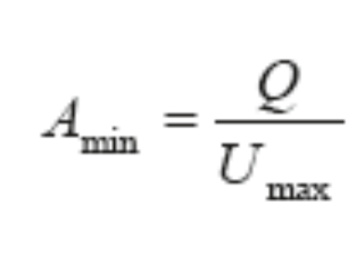
Обычно значение коэффициента уравнения Саудер-Брауна при горизонтальной ориентации сепаратора и наличии лопастного каплеотбойника принимают равным 0,12 м/с.
Таким образом, зная скорость и расход газа, можем посчитать минимальную площадь сечения, необходимую для газовой фазы.

Slide 36
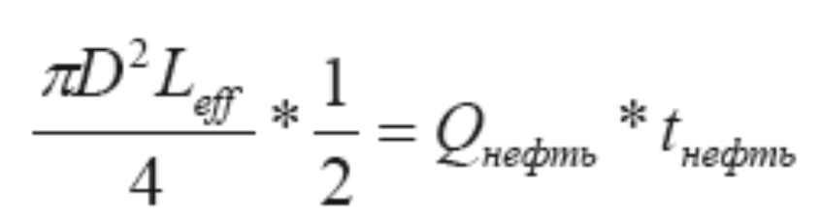
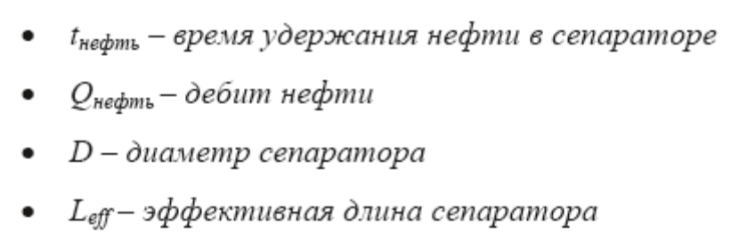
Расчет производительности сепараторов по нефти осуществляется на основании времени удержания газонефтяной смеси в сепараторе. Согласно рекомендациям время удержания должно быть меньше одной минуты. Задаем дополнительное условие: граница раздела фаз сепаратора проходит через его середину. Соответственно, расход нефти через сепаратор с эффективной длиной L_{eff} и с D будет описываться следующим уравнением:

Slide 37
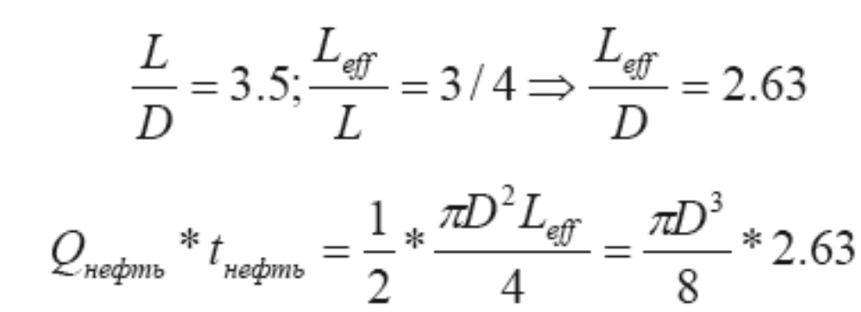
Отношение длины сепаратора к диаметру называется коэффициентом стройности сепаратора. Для стандартных сепараторов данное соотношение обычно остается примерно постоянным и равно 3,5. С учетом того, что эффективная длина сепаратора обычно равна ¾ от общей длины сепаратора, следующие выражение для диаметра в зависимости от времени удержания газонефтяной смеси в сепараторе может быть получено:

Slide 38
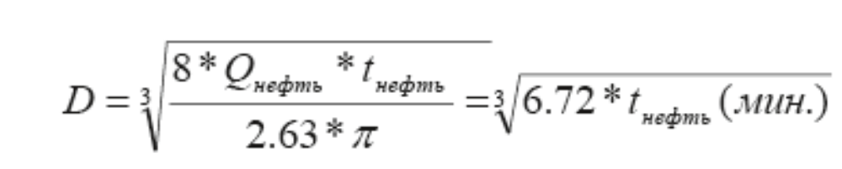
На основании полученного выражения для зависимости диаметра сепаратора от времени удержания газонефтяной смеси, могут быть получены основные геометрические характеристики сепараторов, а именно, длина и объем

